Slide 1
ФІЗИКА
ЕЛЕКТРОСТАТИКА

Slide 2
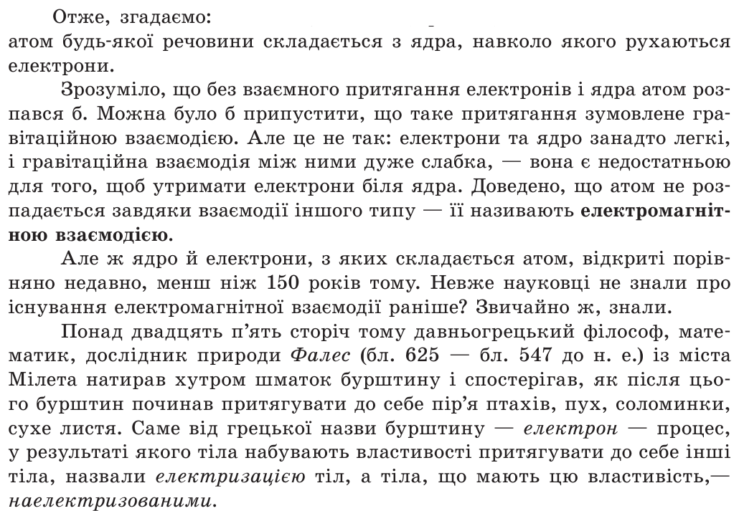
ЕЛЕКТРОСТАТИКА

Slide 3
ЕЛЕКТРОСТАТИКА

Slide 4
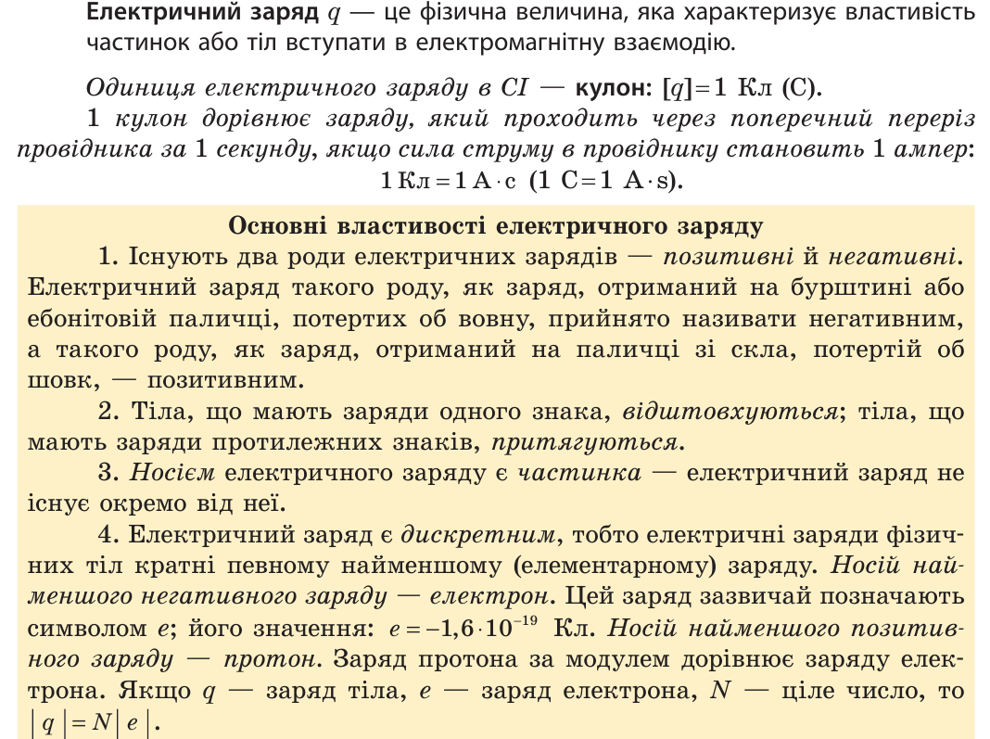
ЕЛЕКТРОСТАТИКА

Slide 5
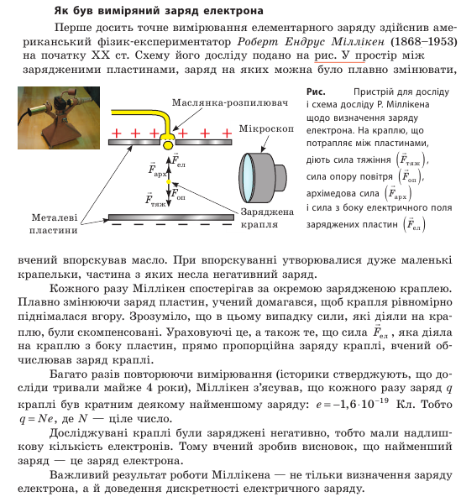
ЕЛЕКТРОСТАТИКА

Slide 6
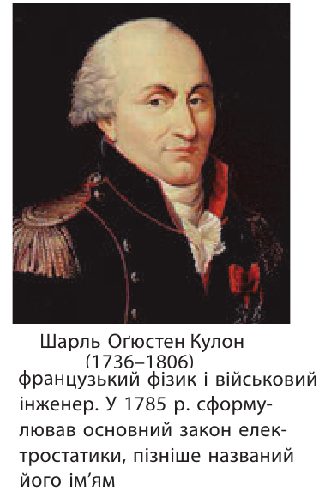
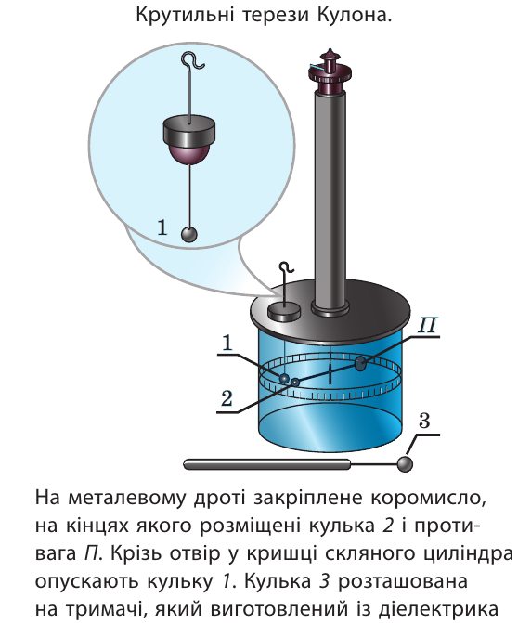
ЕЛЕКТРОСТАТИКА

Slide 7
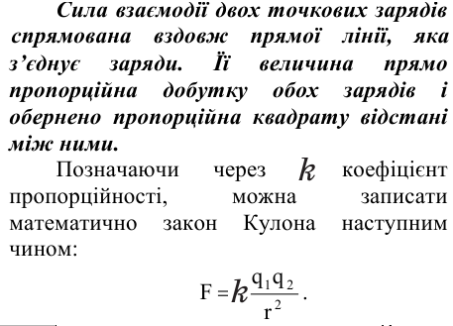
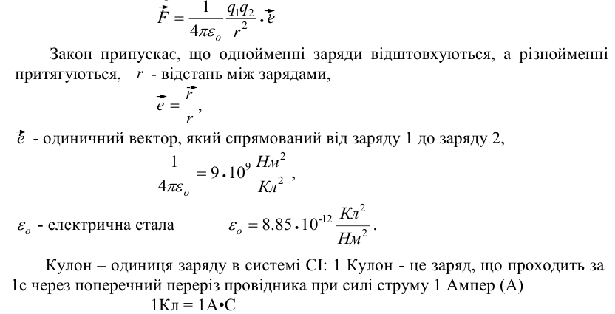
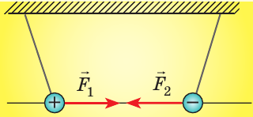
ЕЛЕКТРОСТАТИКА

Slide 8
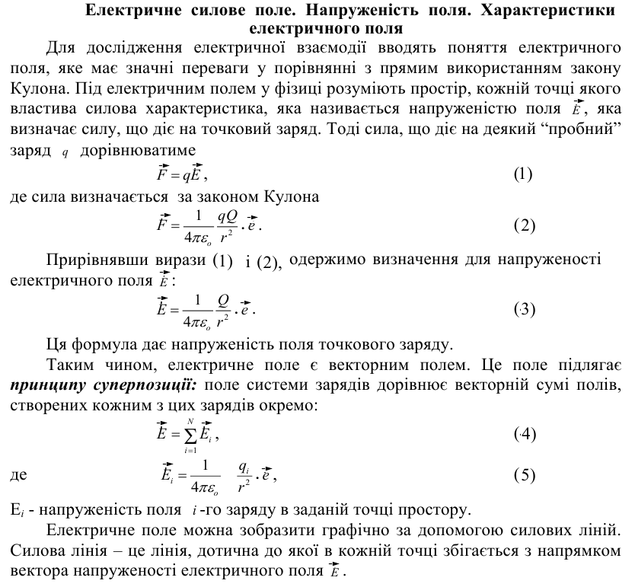
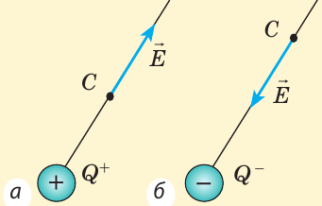
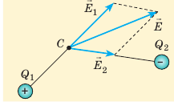
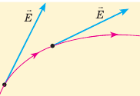
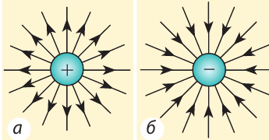
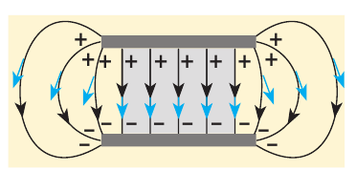
ЕЛЕКТРОСТАТИКА

Slide 9
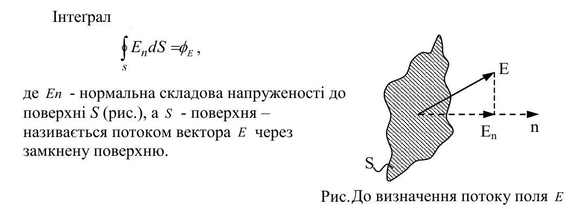
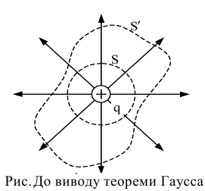
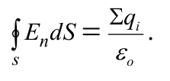
ЕЛЕКТРОСТАТИКА

Slide 10
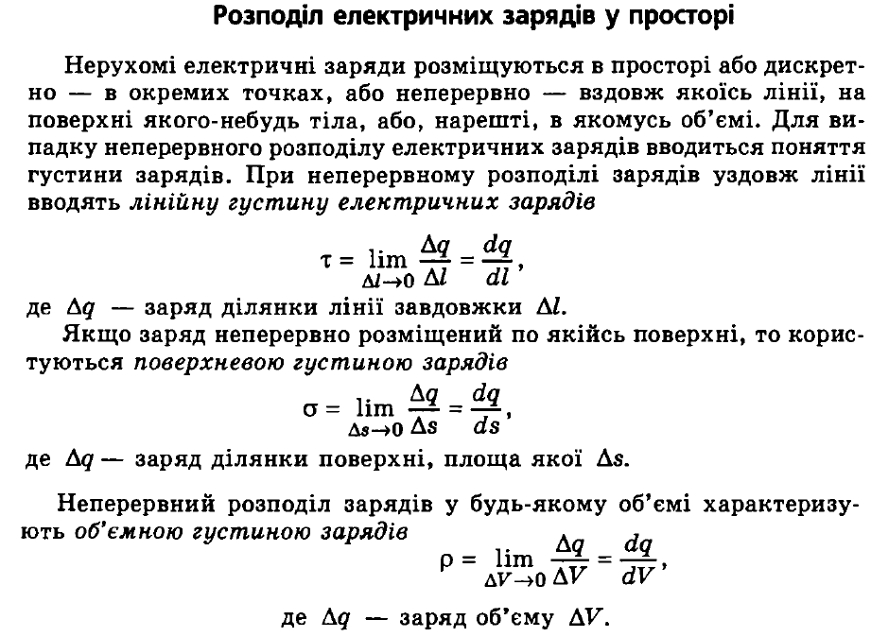
ЕЛЕКТРОСТАТИКА

Slide 11
ЕЛЕКТРОСТАТИКА

Slide 12
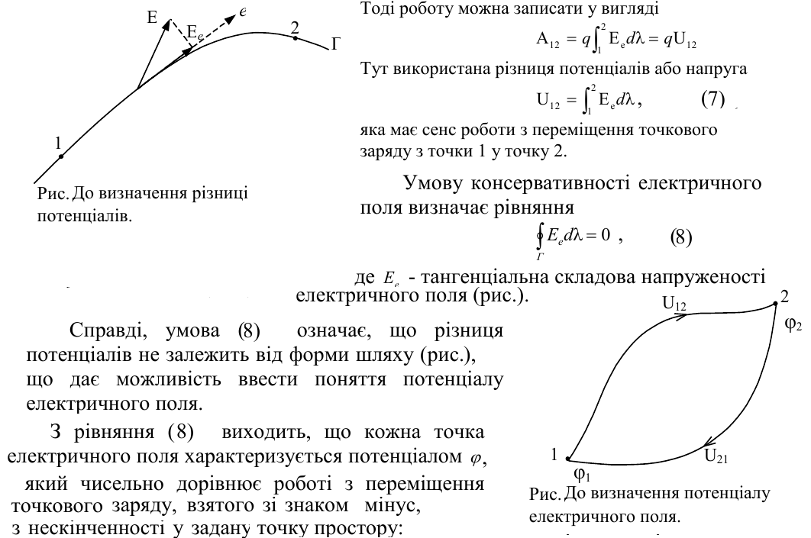
ЕЛЕКТРОСТАТИКА

Slide 13
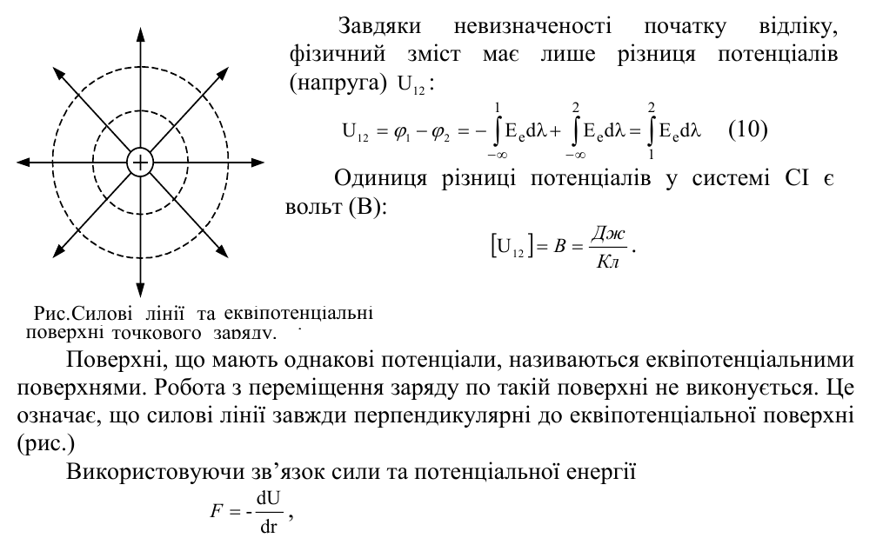
ЕЛЕКТРОСТАТИКА

Slide 14
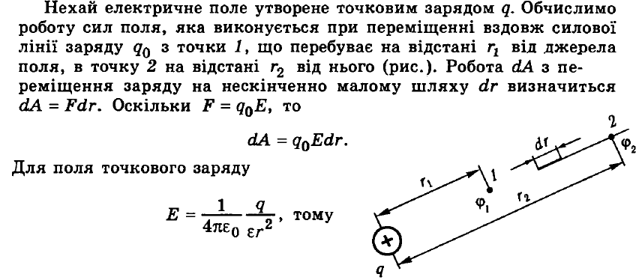
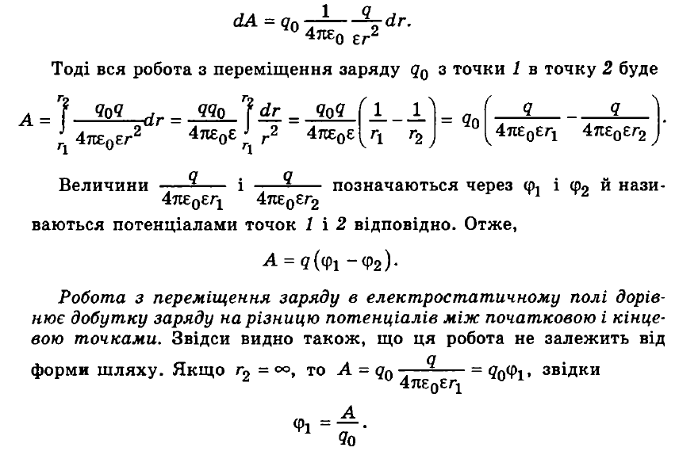
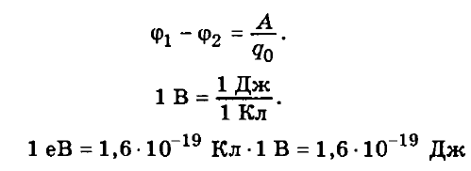
ЕЛЕКТРОСТАТИКА

Slide 15
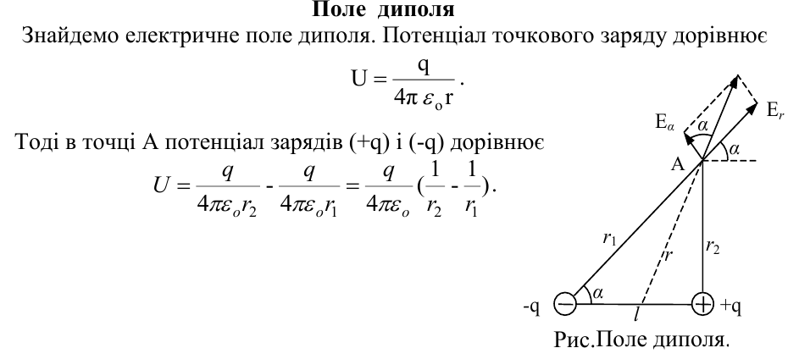
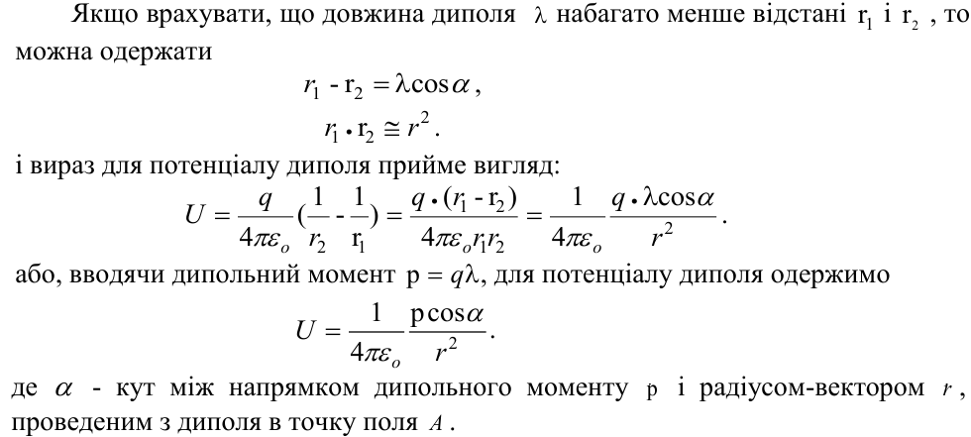
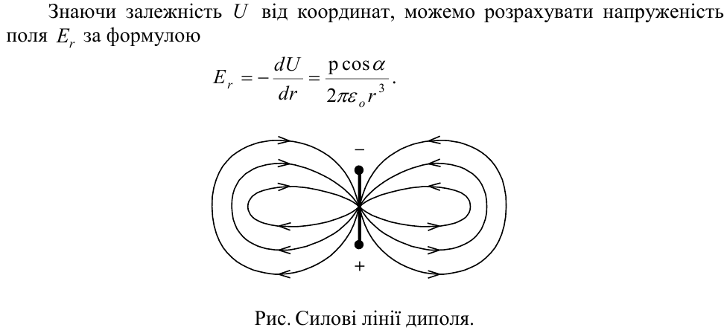
ЕЛЕКТРОСТАТИКА

Slide 16
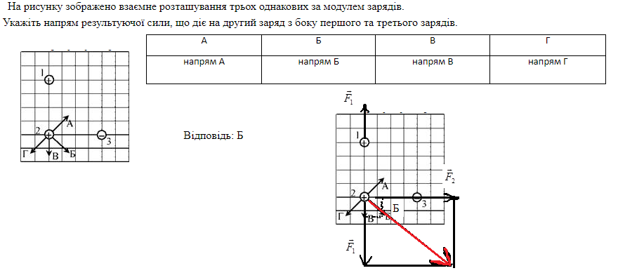
ЕЛЕКТРОСТАТИКА

Slide 17
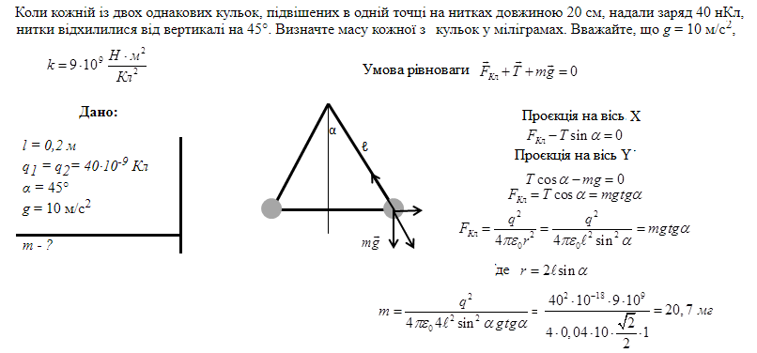
ЕЛЕКТРОСТАТИКА

Slide 18
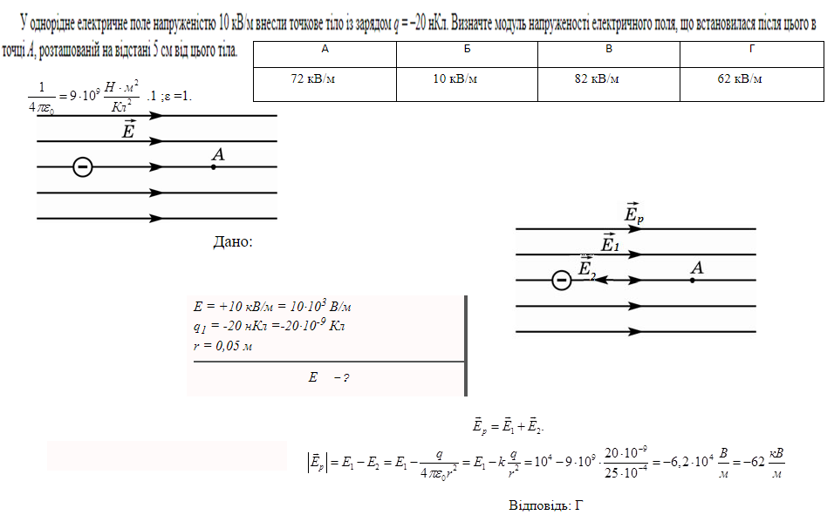
ЕЛЕКТРОСТАТИКА

Slide 19
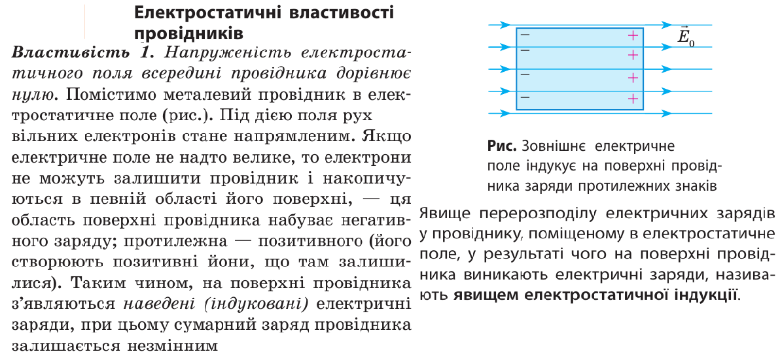
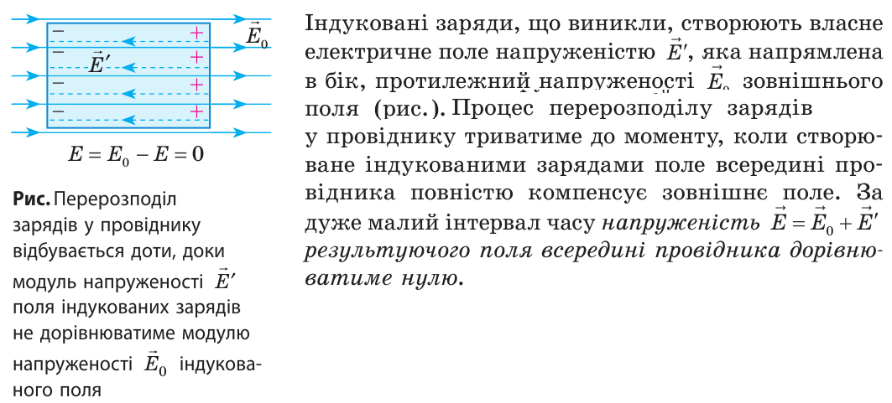
ЕЛЕКТРОСТАТИКА

Slide 20
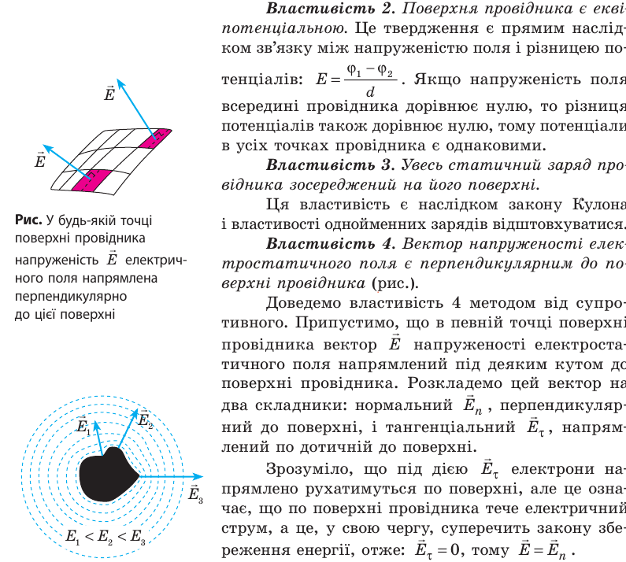
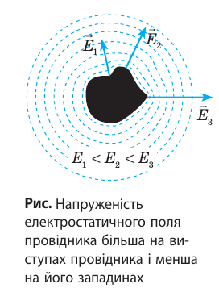
ЕЛЕКТРОСТАТИКА

Slide 21
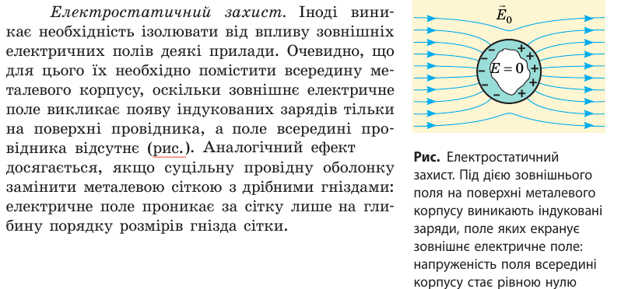
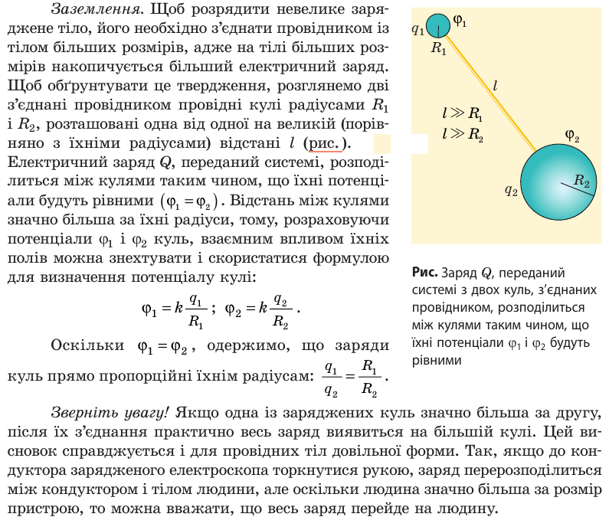
ЕЛЕКТРОСТАТИКА

Slide 22
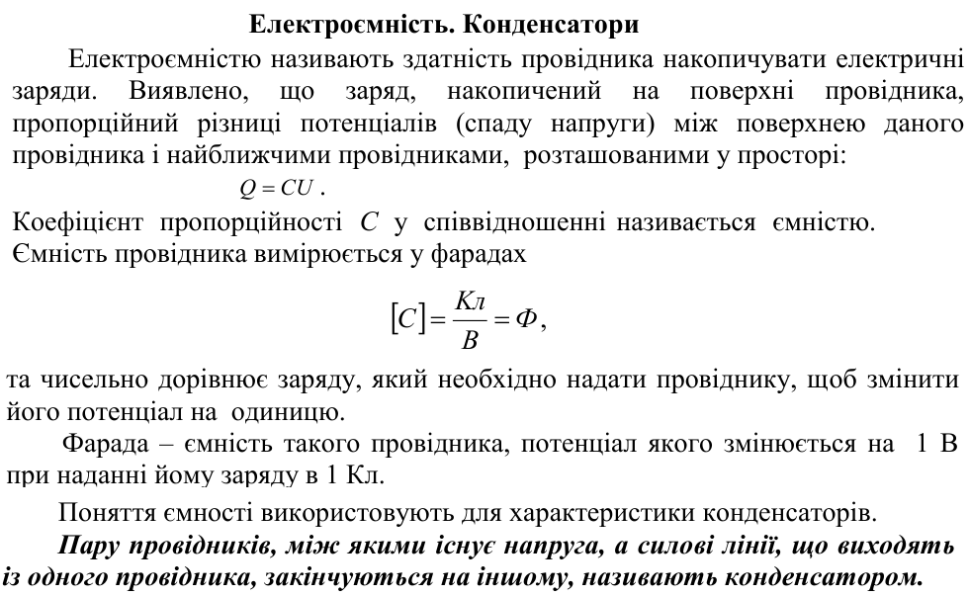
ЕЛЕКТРОСТАТИКА

Slide 24
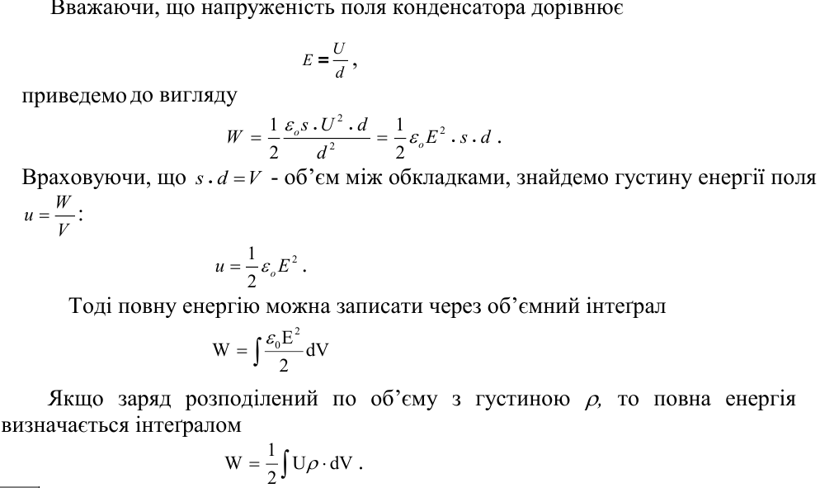
ЕЛЕКТРОСТАТИКА

Slide 25
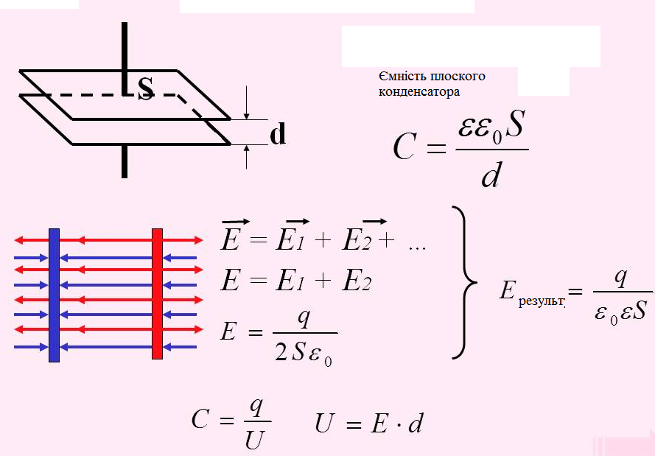

Slide 26
З’єднання конденсаторів

Slide 27
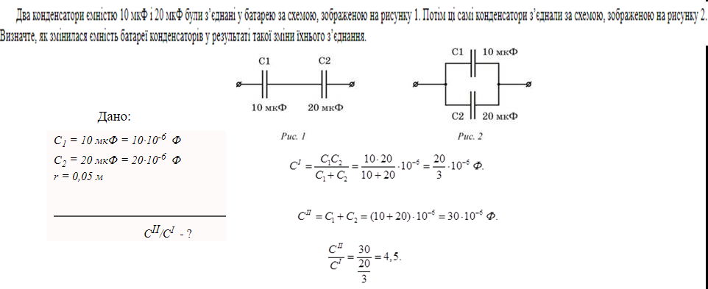
ЕЛЕКТРОСТАТИКА

Slide 28
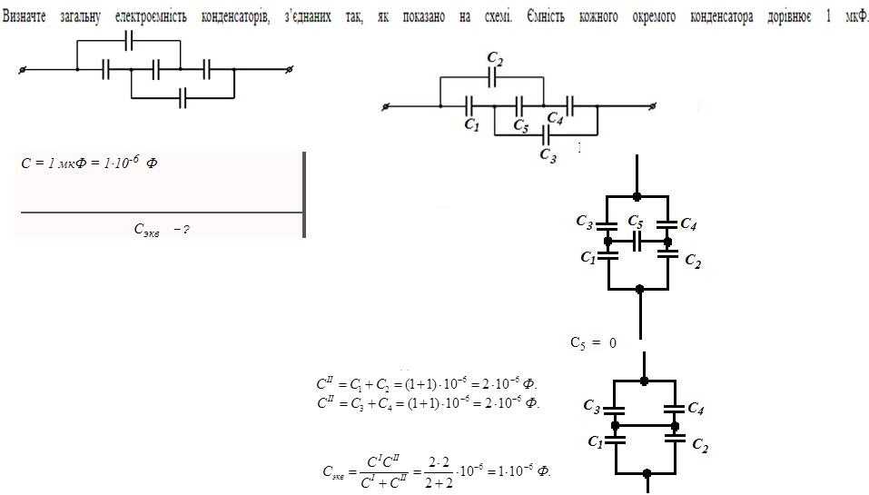
ЕЛЕКТРОСТАТИКА

Slide 29
ЕЛЕКТРОСТАТИКА

Slide 30
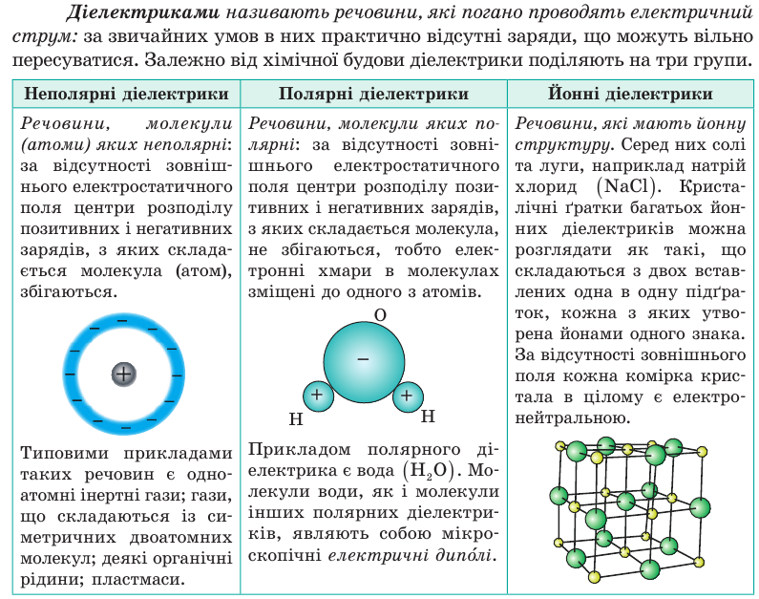
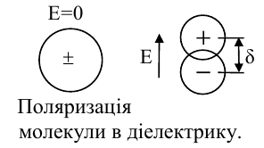
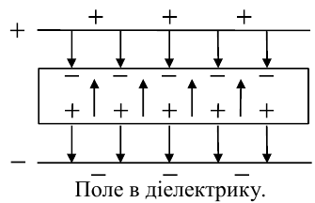
ЕЛЕКТРОСТАТИКА
ДІЕЛЕКТРИКИ

Slide 31
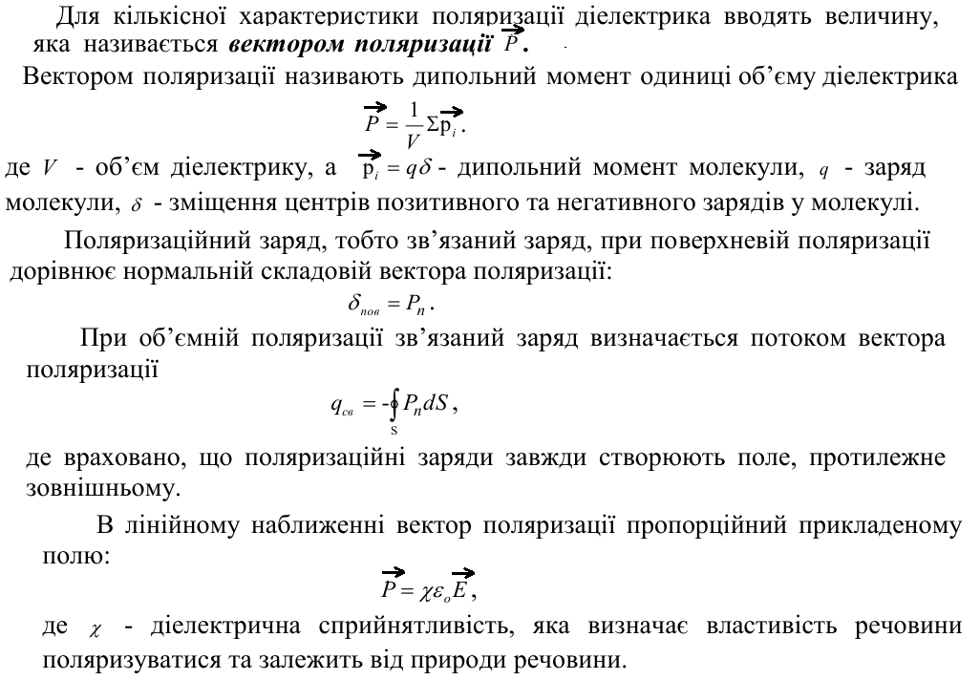
ЕЛЕКТРОСТАТИКА
ДІЕЛЕКТРИКИ

Slide 32
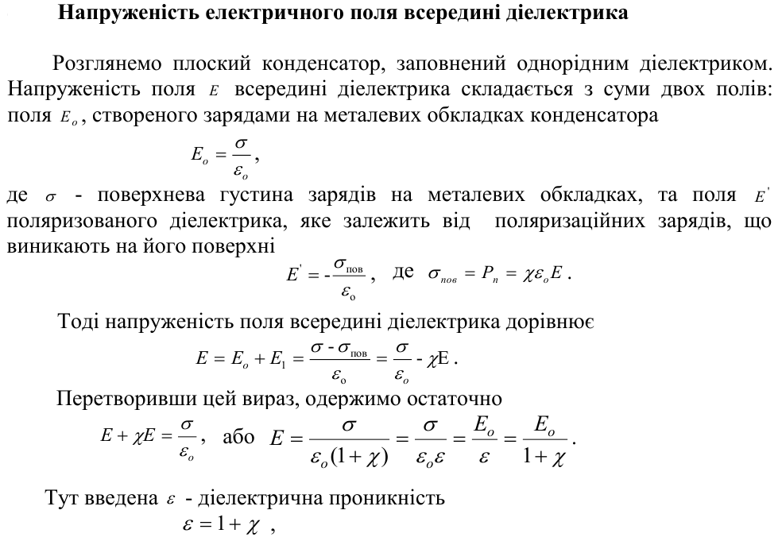
ЕЛЕКТРОСТАТИКА
ДІЕЛЕКТРИКИ

Slide 33
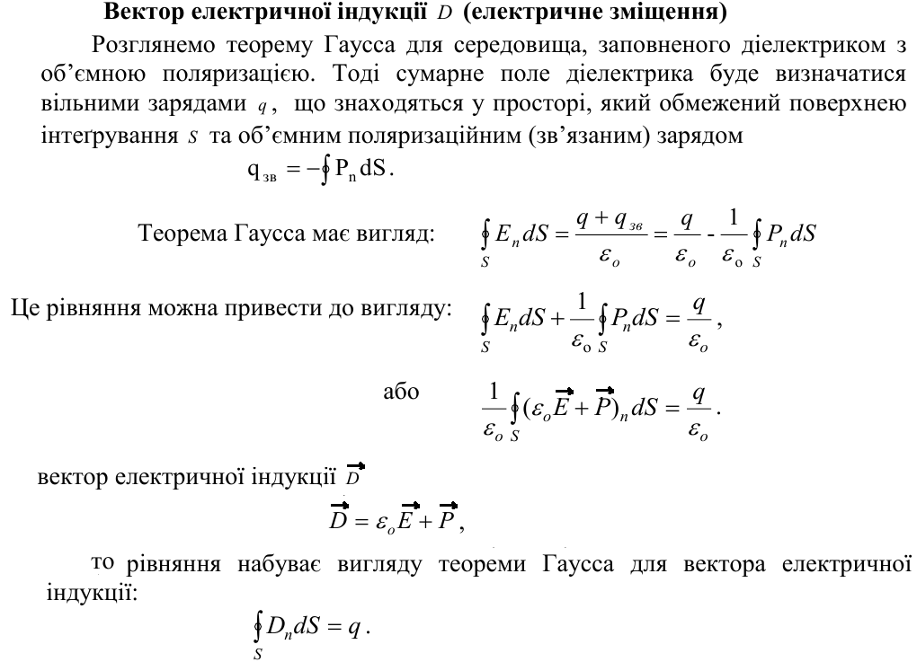
ЕЛЕКТРОСТАТИКА
ДІЕЛЕКТРИКИ

Slide 34
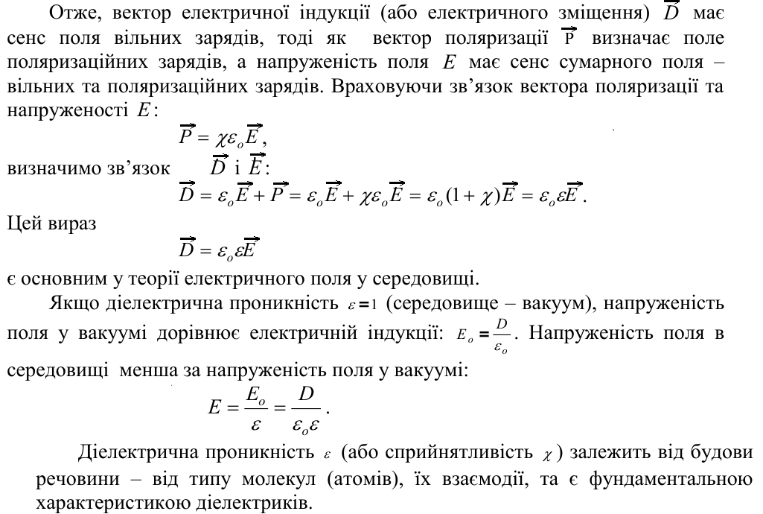
ЕЛЕКТРОСТАТИКА
ДІЕЛЕКТРИКИ

Slide 35
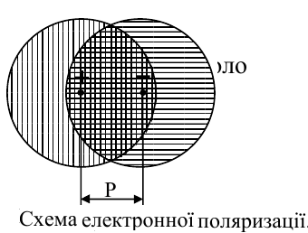
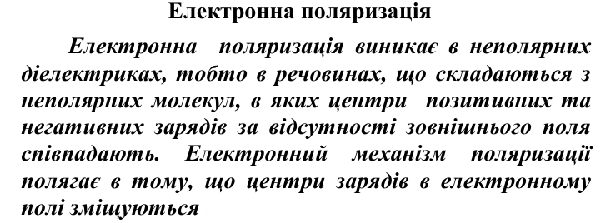
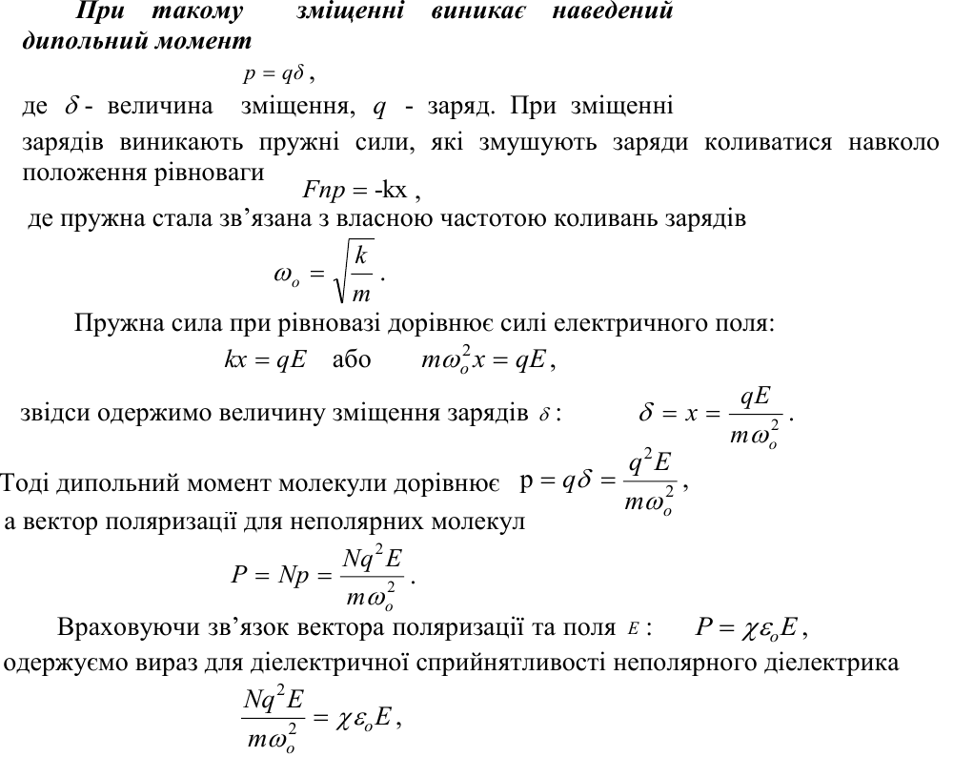
ЕЛЕКТРОСТАТИКА
ДІЕЛЕКТРИКИ

Slide 36
ЕЛЕКТРОСТАТИКА
ДІЕЛЕКТРИКИ

Slide 37
ЕЛЕКТРОСТАТИКА
ДІЕЛЕКТРИКИ

Slide 38
ЕЛЕКТРОСТАТИКА
ДІЕЛЕКТРИКИ

Slide 39
ЕЛЕКТРОСТАТИКА

